Slide 1
Lab3
2017/10/26

Slide 2
实验背景
正义的Dr. Justice在实验室里埋下了炸弹
放心，这次的炸弹是个闷弹不会炸
这怎么行
我们的任务是侵入炸弹内部，引爆炸弹
方法是利用缓冲区溢出攻击

Slide 3
缓冲区溢出攻击
缓冲区溢出（buffer overflow），是针对程序设计缺陷，向程序输入缓冲区写入使之溢出的内容，从而破坏程序运行、并获取程序乃至系统的控制权的一种攻击方法。
发生原因：程序对写入缓冲区的数据不进行边界检查，超出缓冲区的部分覆盖了内存中的其他部分。无意的缓冲区溢出可能导致程序不正常运行，而精心设计的缓冲区溢出可以操控程序的运行。

Slide 4


缓冲区溢出实例
定义一个8字节的char数组A和一个大端表示的short B
它们在内存中的表示是

Slide 5

缓冲区溢出实例
内存变化

Slide 6
实验材料
ftp://10.141.4.165/lab3.tar.gz
bufbomb
hex2raw
makecookie
使用gdb和objdump

Slide 7
makecookie
用学号生成对应cookie
该cookie会在解题时用到

Slide 8

bufbomb
-u 用学号作为user id
-n level4用到
-s 不使用
-h 打印usage

Slide 9

hex2raw
将16进制字节码转化为字符串
请以以下方式运行bufbomb
将ans0.txt中读取到的16进制字节码作为bufbomb的输入
ans0.txt内容可能是如下形式

Slide 10
实验内容
共5关
level 0: Candle
level 1: Sparkler
level 2: Firecracker
level 3: Dynamite
level 4: Nitroglycerin

Slide 11
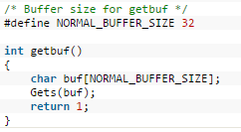
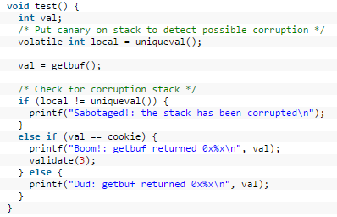
level 0: Candle

Slide 12


level 0: Candle
调用smoke函数

Slide 13
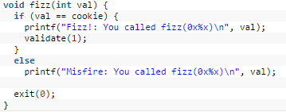

level 1: Sparkler
调用fizz函数并且打印Fizz

Slide 14
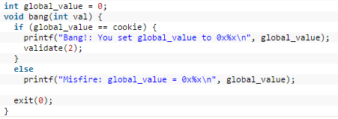

level 2: Firecracker
调用bang函数并打印Bang

Slide 15

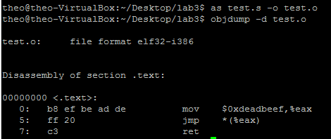
level 2: Firecracker
利用as(或者gcc -c)和objdump来得到指令的字节码
创建.s文件键入指令
as XXX.s –o XXX.o
objdump –d XXX.o

Slide 16
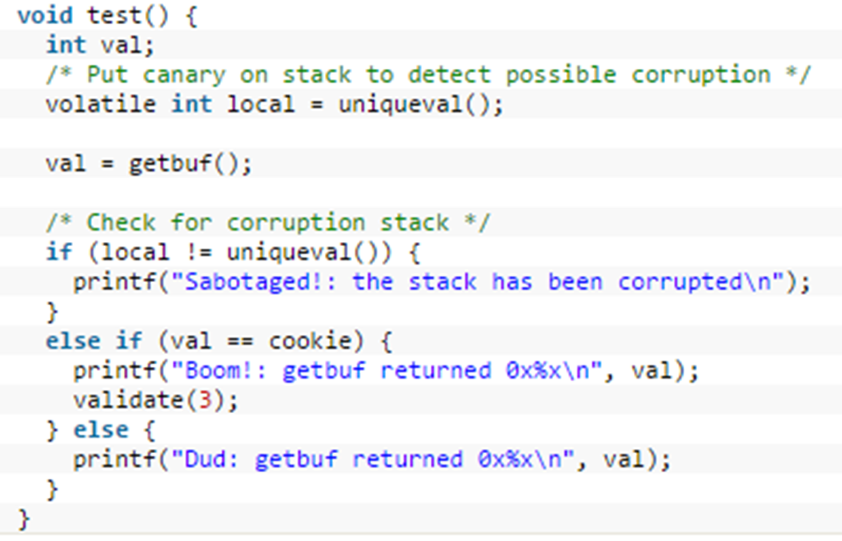


level 3: Dynamite
正常执行test并打印Boom

Slide 17
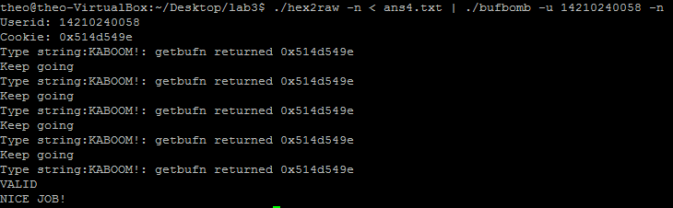
level 4: Nitroglycerin
用-n参数运行，不调用test而调用testn，栈底会变化！
打印KABOOM五次
注意这里的hex2raw后面也要加上-n参数

Slide 18
实验提交
ftp://10.141.4.165/commit/lab3
提交内容：
每一关的答案：文本文件*5
实验报告

Slide 19
实验报告
pdf格式
解题思路
表意清晰
简介明了

Slide 20
deadline
三周
2016/11/15 周三 24:00前

Slide 21
实验评分
level 0-4 10% * 5
实验报告 50%
迟交惩罚: 最终分数=应得分数*80%

Slide 22
友情提示
注意大小端
0x0A是换行符，Gets函数读到该字节时会认为字符串结束，慎用
http://www.csapp.cs.cmu.edu/public/buflab.pdf
期中考试内容将涉及但不限于
两个lab
课上讲解的习题
大家好好复习:D

